Slide 1
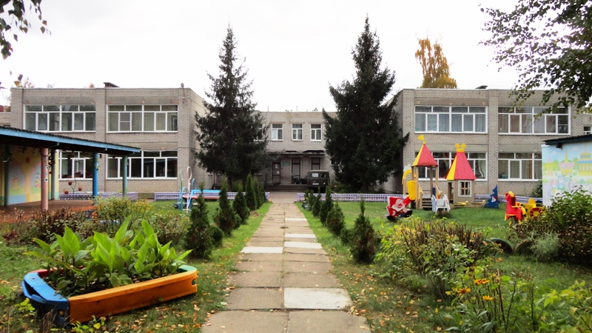
Отчёт главного врача ГКУЗ ЯО «Областной специализированный дом ребёнка №1» за 2019 год

Slide 2
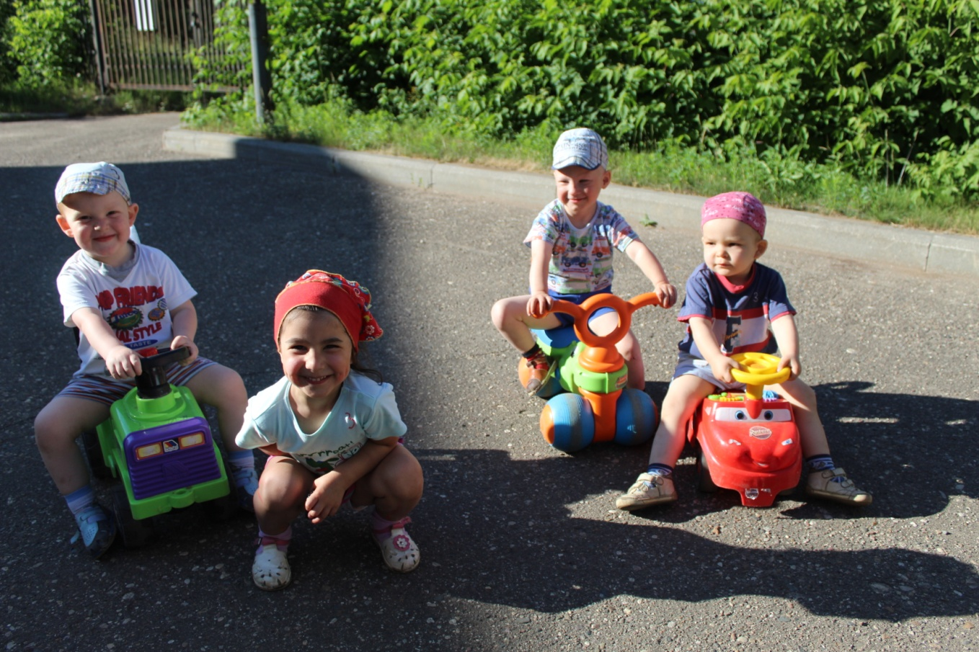
На конец 2019 г. в областном специализированном доме ребенка №1 функционировало 7 групп и изолятор.

Slide 3
В 2019г. продолжена работа по реализации положений Постановления Правительства РФ № 481 «О деятельности организаций для детей-сирот и детей, оставшихся без попечения родителей, и об устройстве в них детей, оставшихся без попечения родителей»:
- формирование групп по типу «семейного воспитания»;
- индивидуализация одежды;
- создание зон личного пространства для воспитанников;
- воспитание детей сиблингов в одной группе;
- составление трехстороннего соглашения между

Slide 4
родителями, органами опеки и попечительства и администрацией дома ребенка по детям, помещенным в дом ребенка на временное пребывание;
- составление индивидуальных планов жизнеустройства ребенка, находящегося на полном государственном обеспечении в доме ребенка;
- обучение персонала по программе профилактики жестокого обращения с детьми;
- обеспечены условия для общения детей с законными представителями и родственниками;
- оказание различных видов помощи: консультативной, психологической, педагогической, правовой, социальной и иной для родителей в целях профилактики социального сиротства;
- консультирование лиц, желающих усыновить детей.

Slide 5
Одним из основных качественных показателей работы дома ребенка является выполнение плана койко-дней.
Выполнено за 2019 год 17 575 койко-дней (2018 год – 16 652 койко-дня).
В 2019 г. план выполнен на 69 % (2018год – 65%).

Slide 6
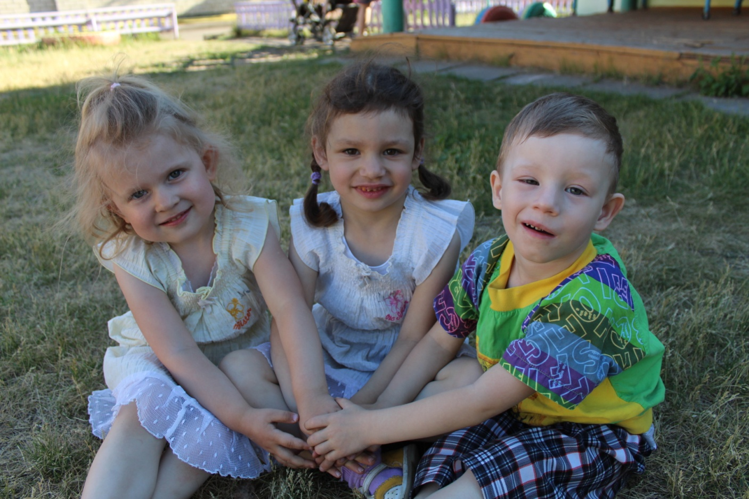
За отчетный год поступило 59 детей, в том числе в возрасте до 1 года - 28 (47,5%), выбыло - 68 детей.

Slide 7
 | 2017 | 2018 | 2019
Поступило детей | 79 | 69 | 59
Выбыло детей, в том числе: | 94 | 65 | 68
1. Оформлено в семью всего, в том числе: усыновление, опека возвращено в родную семью | 93(98,9%) 51 (54,8%) 42 (45,2%) | 64 (98,5%) 38 (58,5%) 26 (40%) | 64 (94,2%) 52 (81,3%) 12 (18,7%)
2. Переведено в детский дом | 1(1,1%) | 1 (1,5%) | 4 (5,8%)
3. Умерло | - | - | -

Slide 9
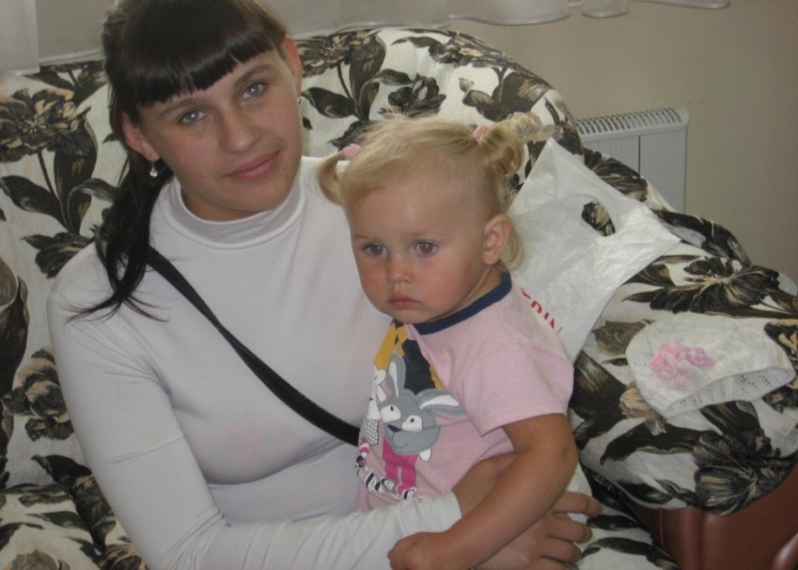
- количество поступающих детей уменьшается.
- в 2019 г. количество выбывших детей превышает число поступивших.
устройство на воспитание в семью остаётся на высоких цифрах.
- возвращенных в родную семью уменьшилось (основная причина – снижение количества детей, поступающих временно по соглашению).

Slide 10
Мониторинг выбытия детей с 2017 по 2019г.

Slide 11
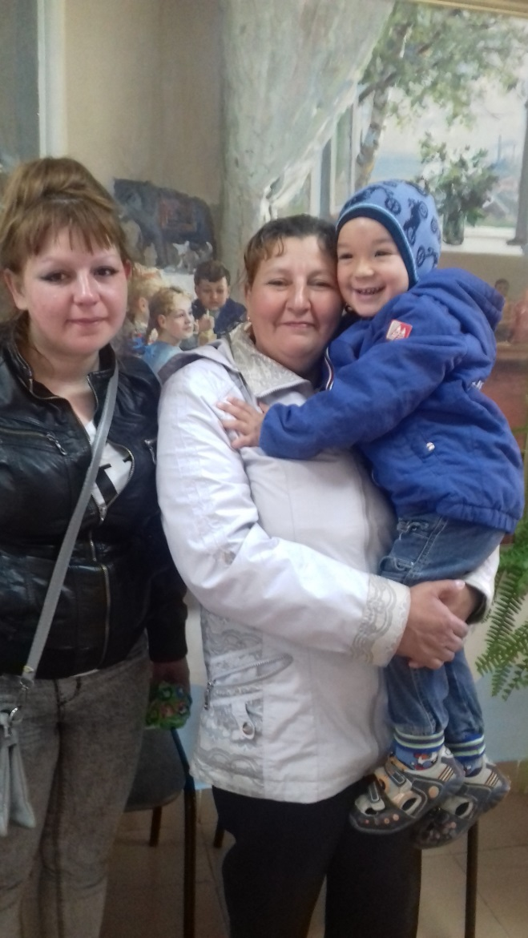
Из числа выбывших из дома ребенка детей 94,2% детей переданы на воспитание
в семью
(дети усыновлённые,
переданные под опеку,
возвращённые в родную
семью)

Slide 12
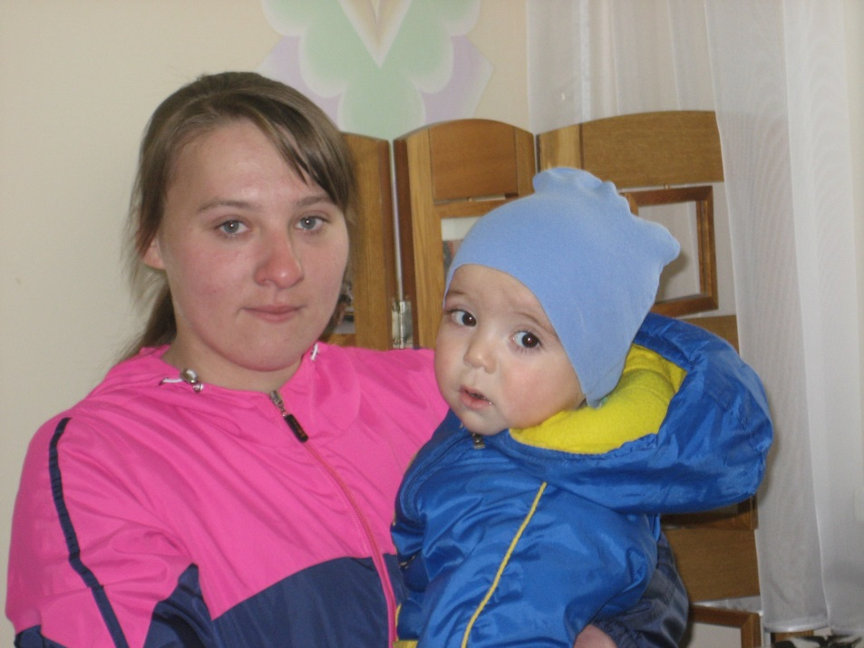
Продолжена активная разъяснительная работа по устройству ребенка на воспитание в семьи, особенный акцент сделан на возвращение малыша в родную семью. Всего по направлению Центра усыновления и опеки проведено 62 знакомства (2018 г. – 79).

Slide 13
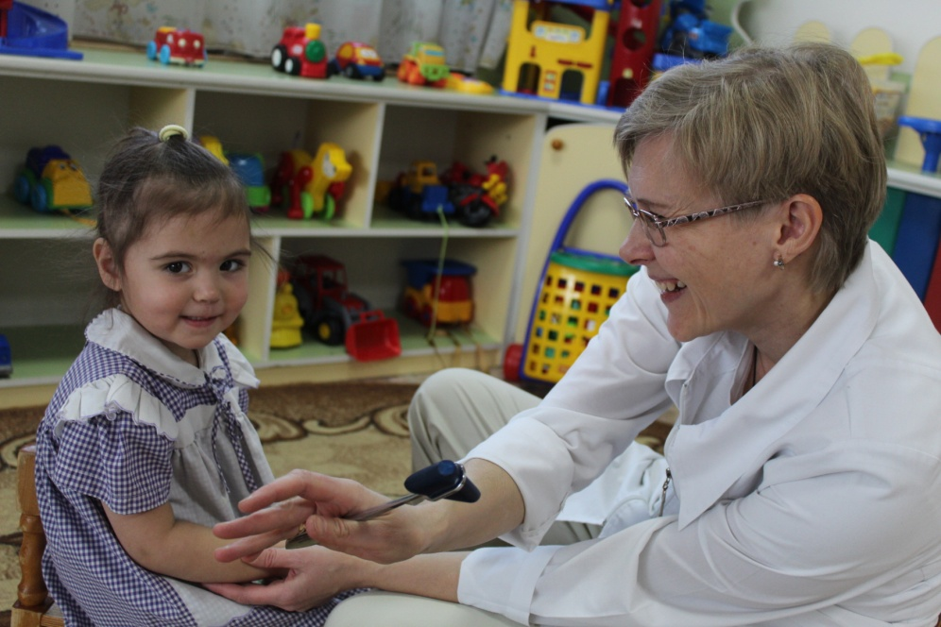
В учреждении работает 137 сотрудников.
В 2019г. уволилось 6 педагогов, укомплектованность педагогическими кадрами низкая.
Ставки средних медработников и нянь заняты основными сотрудниками с учётом их совместительства.

Slide 14
Движение кадров:
Основная причина увольнения работников - личные (семейные) обстоятельства.
 | 2017 год | 2018 год | 2019 год
Принято | 8 | 4 | 12
Уволено | 25 | 42 | 25

Slide 15
Численность работников
Численность работников | 2017 год | 2018 год | 2019год
Всего | 187 | 149 | 137
Мужчин: | 6 | 4 | 4
Женщин: из них в декретном отпуске | 181 9 | 145 5 | 133 5
Внешних совместителей | 14 | 11 | 13

Slide 16
Повышение квалификации
В отчётном году проведено 18 врачебно-сестринских конференций, тест-контроль по сердечно-легочной реанимации, оказанию первой помощи, вакцинопрофилактике, по кори, по ВИЧ-инфекции и особо опасным инфекциям.
13 медсестер обучались на курсах усовершенствования на базе училища повышения квалификации средних медработников, аттестовано 9 медсестер.
3 врача прошли плановое обучение на кафедрах мед. университета.
В июне 2019г. 15 медсестер и 1 врач-педиатр прошли повышение квалификации по дополнительной профессиональной программе «Неотложные состояния у детей».

Slide 17
Аттестация среднего медицинского персонала
Категория (на конец года) | 2017 год | 2018год | 2019 год
Всего сотрудников: | 53 | 50 | 45
Высшая квалификационная категория | 1 (1,9%) | 1 (2%) | 1 (2,2%)
1 квалификационная категория | 36 (67,9%) | 36 (72%) | 35 (77,8%)
2 квалификационная категория | 9 (17%) | 7 (14%) | 6 (13,3%)
Без категории | 7 (13,2%) | 6 (12%) | 3 (6,7%)

Slide 18
Квалификационные категории среднего медицинского персонала за 2019 год

Slide 19
Аттестация педагогических работников
Категория (на конец года) | 2017 год | 2018 год | 2019 год
Всего сотрудников: | 32 | 26 | 23
Высшая квалификационная категория | 3(7,3%) | 3(11,5%) | 4(17,4%)
1 квалификационная категория | 14(42,7%) | 13(50%) | 11(47,8%)
Без категории | 16 (50%) | 10 (38,5%) | 8(34,8%)

Slide 20
Квалификационные категории педагогических работников за 2019 год

Slide 21
Социальный паспорт коллектива:
Возрастные группы на 31.12.2019г. | Возраст среднего медицинского персонала (45 чел.) | Возраст педагогических сотрудников (23 чел.) | Возраст сотрудников АХО (63 чел.)
до 36 лет | 3 | 3 | 11
до 45 лет | 9 | 3 | 13
до 50 лет | 11 | 5 | 8
до 60 лет | 19 | 8 | 19
свыше 61 лет | 3 | 4 | 12

Slide 22
Образование работников
Образование | 2017 год | 2018 год | 2019год
Всего работников: | 187 | 149 | 137
Высшее образование | 38(20,3%) | 33(22,1%) | 30(21,9%)
Среднее специальное образование | 97(51,9%) | 91(61,1%) | 65(47,4%)
Общее среднее образование | 52(27,8%) | 25(16,8%) | 42(30,7%)

Slide 23
Сравнительная диаграмма образования сотрудников учреждения

Slide 25
год/ показатель | стоимость 1 койко-дня,руб | стоимость питания 1 койко-дня, руб | расход медикаментов на 1 койко-день
2017 | 4932,59 | 182 | 46,31
2018 | 5589,00 | 189,87 | 58,77
2019 | 5017,64 | 198,69 | 54,19

Slide 26
Расходы по статьям за 2019 год
 | 2018 год |  | 2019 год
Вид расхода | Бюджетные ассигнования, руб. | Исполнено (факт), руб. | Бюджетные ассигнования, руб. | Исполнено (факт), руб.
Общее финансирование | 96 488 384 | 93 071 390,95 | 91 602 525 | 88 185 088,11
Капитальный ремонт | 421 350 | 421 350 | - | -
Расходы на содержание имущества | 1 227 668 | 1 135 952,61 | 515 000 | 485 208,04
из них в том числе
Выполнение работ по противопожарным мероприятиям | 141 718 | 85 856 | - | -
Выполнение работ по гидравлическим испытаниям и промывке трубопроводов | 55 355,47 | 55 355,47 | 44 900 | 44 900
Прочие расходы | 1 609 000 | 1 499 054,51 | 1 440 000 | 1 254 093,26
Приобретение основных средств | 265 000 | 232 537,29 | 50 000 | 49 526,50
Приобретение материальных запасов | 6 871 000 | 6 311 586,77 | 5 865 000 | 5 341 016,44

Slide 27
год/процедура | электронный аукцион | запрос котировок | закупки до 100 т. р.
2017 | 112 | 7 | 168
2018 | 110 | 2 | 163
2019 | 73 | 0 | 208

Slide 28
Сведения о кредиторской задолженности
по состоянию на 01.01.2020
Вид расходов | Кредиторская задолженность, руб. | В т.ч. просроченная кредиторская задолженность, руб.
Расходы, на содержание имущества | 22 254,67 | -
Прочие расходы | 90 385,38 | -
Расходы на материальные запасы | 76 894,89 | -
Коммунальные расходы | 309 726,25 | -
Страховые взносы с з/п | - | -
Услуги связи | 8 480,29 | -
Пени | 109,40 | -
ИТОГО | 507 850,88 | -

Slide 29
На основании майского указа Президента от 07.05.2012г. № 598 «О совершенствовании государственной политики в сфере здравоохранения» и Постановления Правительства Ярославской от 18.03.2013г. № 249-п «Об утверждении плана мероприятий («дорожной карты») по реализации изменений в отраслях социальной сферы, направленных на повышение эффективности здравоохранения в Ярославской области» соблюдается выполнение «дорожной карты» в учреждении.

Slide 30
Уровень заработной платы врачебного персонала в соотношении с показателями по «дорожной карте»

Slide 31
Уровень заработной платы среднего медицинского персонала в соотношении
с показателями по «дорожной карте»

Slide 32
16.12.2019г. вышло Постановление Правительства Ярославской области № 878-п «О внесении изменений в Постановление Правительства ЯО № 765-п от 12.10.2017г.», на основании которого с 01.01.2020г. увеличиваются должностные оклады всем работникам. Несмотря на увеличение должностных окладов, фонд заработной платы учреждения остался на прежнем уровне. Как следствие – средняя заработная плата останется на прежнем уровне за счет увеличения окладной части и снижения стимулирующей части заработной платы.

Slide 33
В 2019 году проведена работа по улучшению материально-технической базы учреждения:
Ремонт кровли главного корпуса и пристройки;
Проведена замена осветительных приборов на группах и в коридорах;
Установлены теплые полы в группах № 1 и № 2.

Slide 34
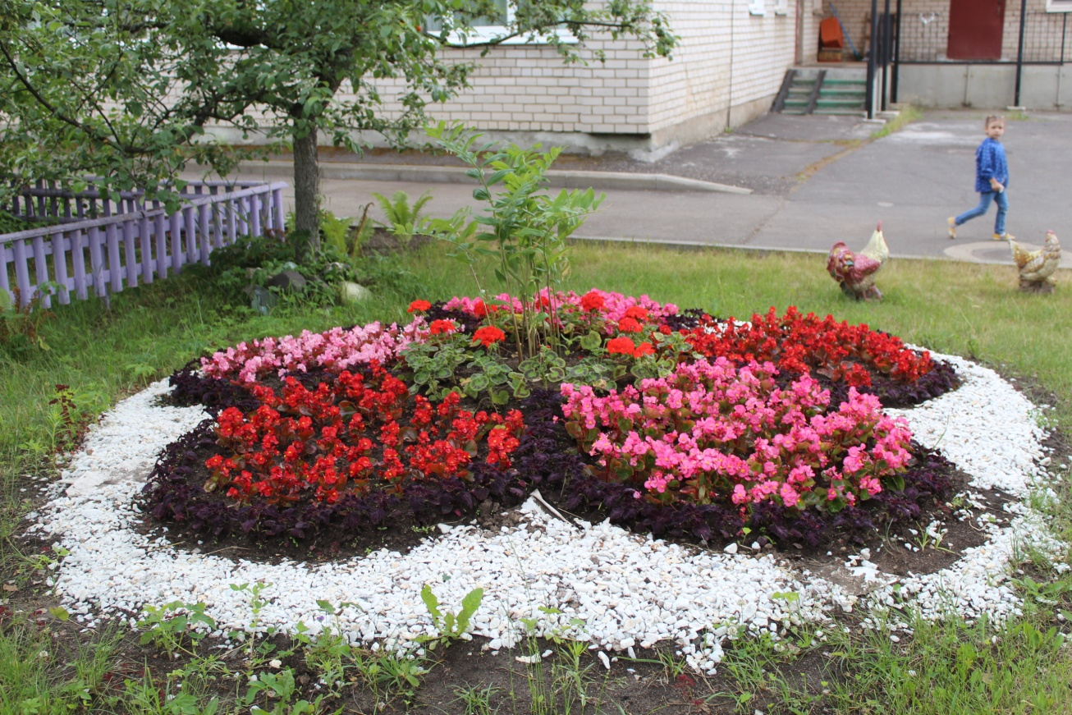
В 2019 г. продолжено благоустройство территории, её озеленение. Учреждение вновь приняло участие в городском конкурсе «Ярославль в цвету» и награждено дипломом победителя.

Slide 35
В 2019 году в целях реализации «Системы стандартов безопасности труда» проведена специальная оценка условий труда - 12 рабочих мест (на конец 2019г. – 100% рабочих мест проведена специальная оценка условий труда).
Приобретены смывающие и дезинфицирующие средства, спецодежда и обувь для персонала.
Ежегодно проводятся проф. осмотры.
Из 141 сотрудников впервые выявлены в 2019 г. заболевания у 24 человек; все направлены на амбулаторное лечение и обследование.

Slide 36
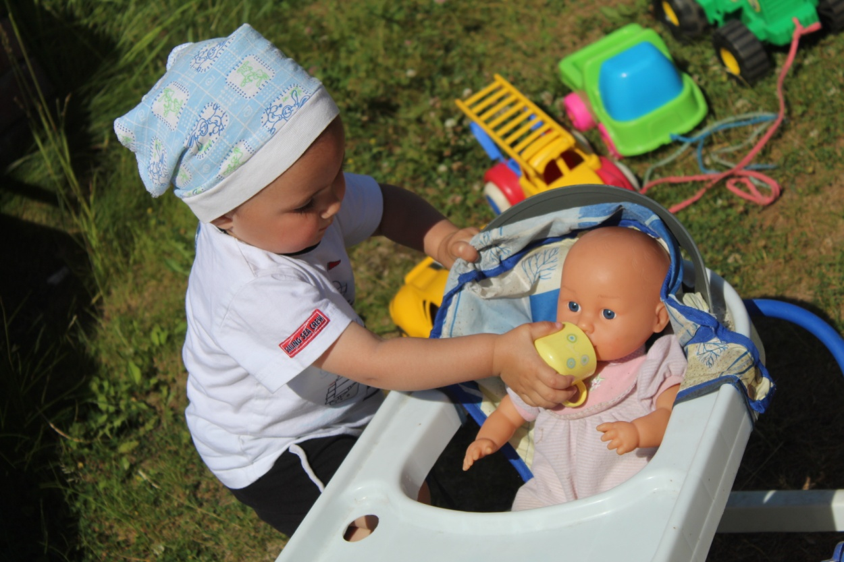
Организация питания детей
Питание детей 5-разовое. Бракераж готовой продукции проводится комиссионно, регулярно.

Slide 37
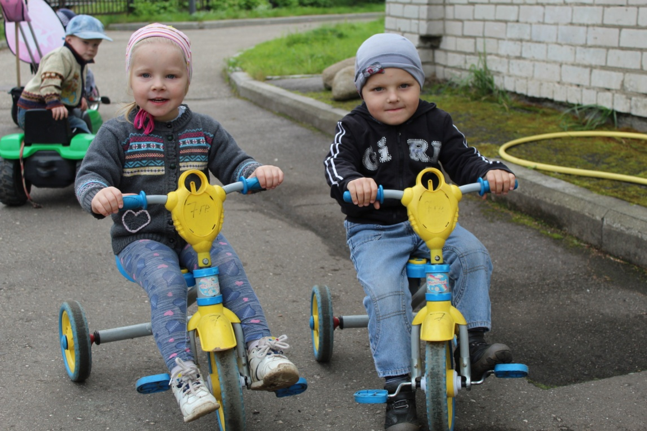
С 2015 года работает молокораздаточный пункт.
С 2015 г. Постановлением Администрации области от 03.06.14 г. изменены нормы питания детей.

Slide 38
Выполнение натуральных норм питания соблюдается по нормативам.
Ежемесячно проводится гигиеническая оценка питания.
Используется автоматизированная система картотеки блюд и анализа качества питания по основным пищевым ингредиентам.
Стоимость питания за 1 койко-день в 2019г. - 198,69руб.(2018г. – 189,87руб., 2017г. - 180,05руб.).

Slide 39
Состояние здоровья детей
Дети дома ребенка находились под постоянным наблюдением врачей педиатров, невролога, врача по лечебной физкультуре, психиатра, оториноларинголога.
В рамках Национального проекта по здравоохранению проведена диспансеризация 78 детям (план – 60 детей).
Дополнительное обследование по современным технологиям проводилось в условиях областного детского диагностического центра и стационаров детских специализированных отделений ЛПУ.

Slide 40
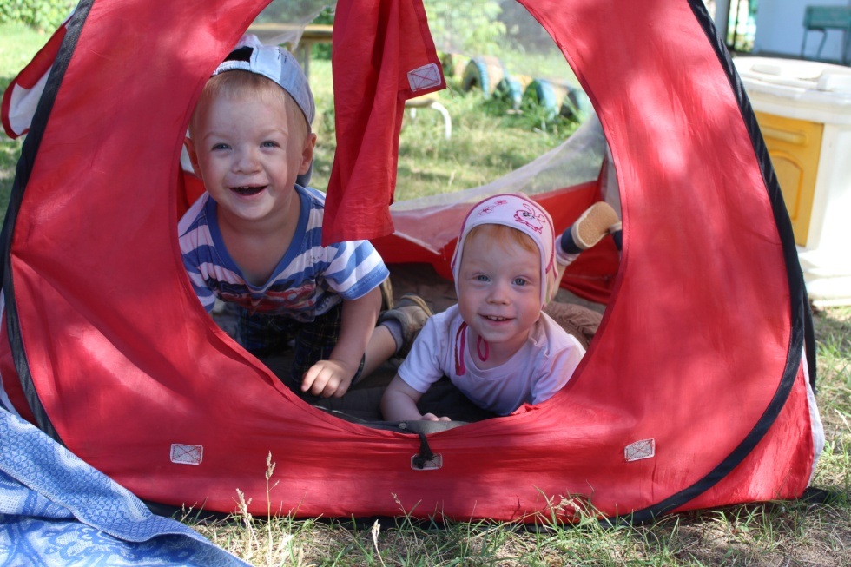
Направлено и пролечено в стационарах в 2019г. – 15 детей.
Высокотехнологичная помощь на базе республиканских педиатрических клиник оказана в 2019 г.:
1 ребенку в НЦ ССХ им. А. Н. Бакулева.

Slide 41
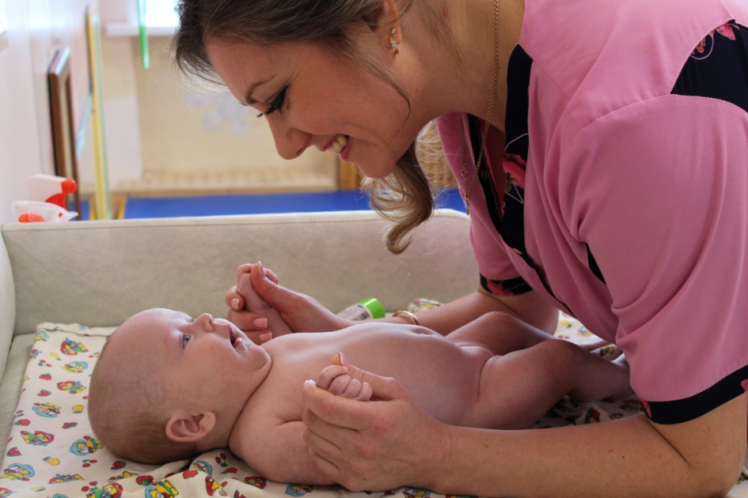
В течение всего года детям проводятся комплексные реабилитационные мероприятия:
на группах регулярно осуществляются курсовые комплексы массажа и лечебной физкультуры.

Slide 42
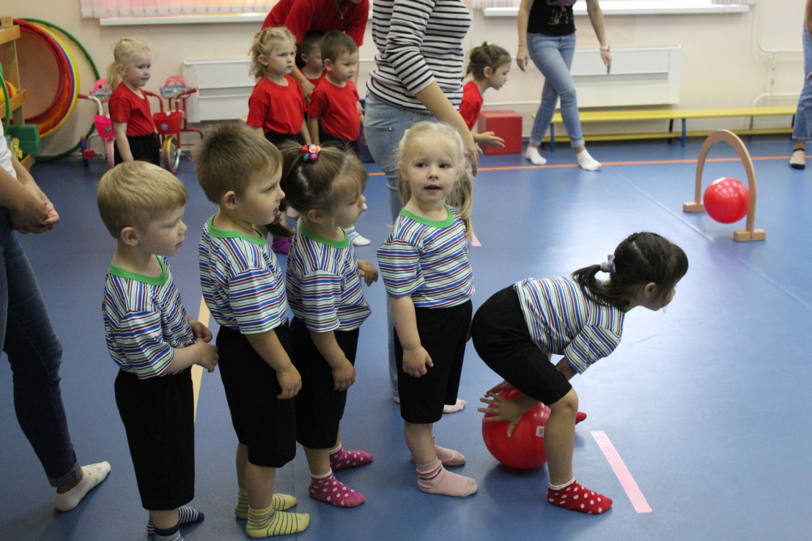
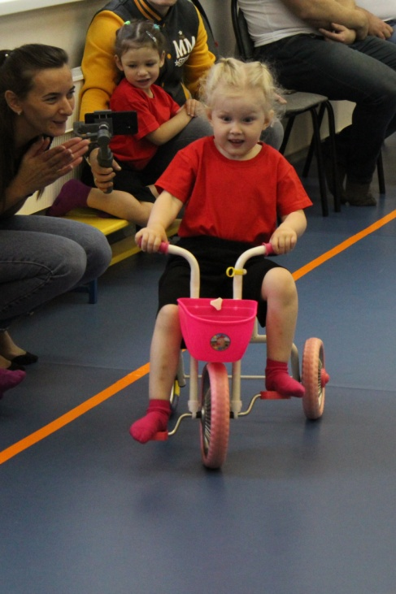
Для детей старше 1 года кроме массажа, проводятся общие физкультурные занятия в зале и на свежем воздухе, с организацией подвижных игр и использованием спортивного оборудования и инвентаря.

Slide 43
Физиотерапевтический кабинет: осуществляет электро-, свето- теплолечение, аэрозоль - терапию, ароматерапию, кислородные коктейли, ингаляционная терапия, магнит-терапия. Количество пролеченных случаев - 302. Выполнено процедур – 7 999. Охват физиотерапевтическими процедурами – 100 %.

Slide 44
За 2019 г. в изолятор поступило 180 детей (2018г.- 224, 2017 г. – 198). Выписано – 176 детей.
Средний койко-день – 6,0 (2018г.- 6,0, 2017г. -6,21, 2016 г. – 6,28).
Кроме заболевших, в изолятор направлялись дети с превентивной целью для организации индивидуального наблюдения, после стационарного лечения, по карантину, вновь поступившие (с 17.05.2018г. изолятор выполняет функции приемно-карантинного отделения).

Slide 45
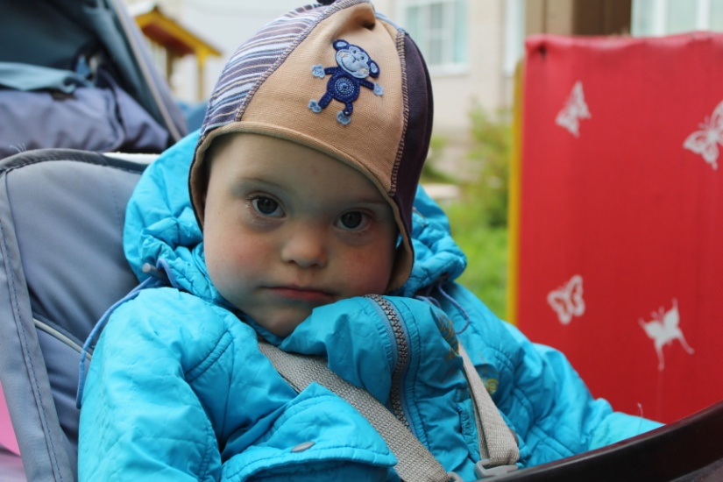
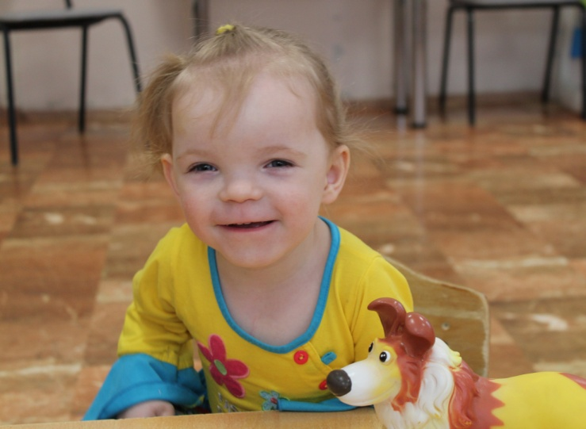
Дети - инвалиды
В течение года на учёте состояло 9 детей инвалидов, из них вновь инвалидность была оформлена 1 ребенку. Выбыло детей инвалидов в детский дом - 2 ребенка и 2 ребенка – в семью.
На конец года состоит на учёте – 5 детей.

Slide 46
Проверки в 2019 г.:
Департаментом образования мэрии г. Ярославля – 2 проверки по защите прав несовершеннолетних;
Департаментом образования Ярославской области – 2 проверки;
Управлением Роспотребнадзора по ЯО;
Прокуратурой Заволжского района г. Ярославля;
Государственной инспекцией труда в ЯО;
Федеральной службой по экологическому, технологическому и атомному надзору (Ростехнадзор) – 2 проверки;
Управлением Россельхознадзора;
Отделом надзорной деятельности по пожарной безопасности ГУ МЧС России по ЯО.

Slide 47
В 2019 г. проводилась многоплановая и трудоемкая работа по социальной защите воспитанников:
оформление пенсий по инвалидности и утрате кормильца;
закрепление жилья и постановка на внеочередное получение жилья воспитанниками;
лишение (ограничение) родительских прав и взыскание алиментов на содержание детей;

Slide 48
взаимодействие с органами опеки и попечительства, со службами судебных приставов, органами дознания и судебными участками мировых судей области, с администрациями городов, муниципальных округов и образований;
оформление гражданства, временной регистрации, страховых медицинских полисов, страховых пенсионных свидетельств, открытие сберкнижек;
оформление соглашений и индивидуальных планов развития детей.

Slide 49
Задачи на 2020 год
Оптимизация работы учреждения.
Продолжение работы по приведению в соответствие должностей квалификационным требованиям.
Выполнение указов президента, Постановлений правительства РФ и области.
Обеспечить взаимодействие медико-психолого-педагогической службы.
Продолжить обучение сотрудников в части сохранения психологического здоровья воспитанников.

Slide 50
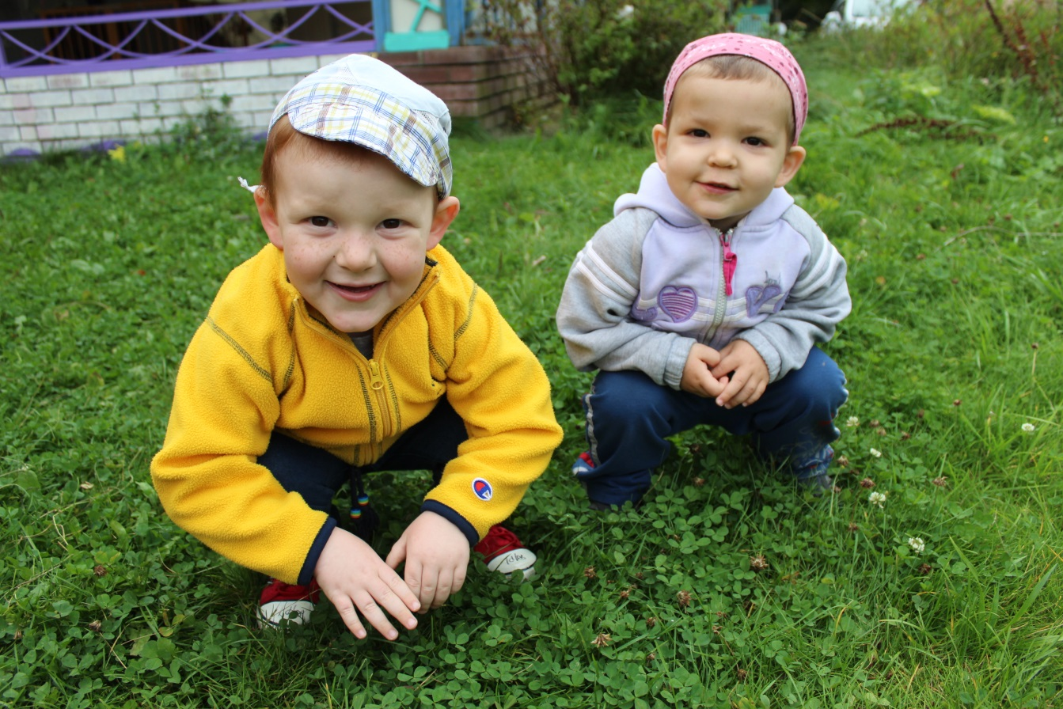
Благодарю за внимание!

